Slide 1
3D-моделирование для сохранения объектов культурного наследия «Символ Памяти»
Федеральная инновационная площадка
«Инженерные 3D-технологии школьникам»
ГБУ ДО ЦДЮТТ Московского района Санкт-Петербурга
Ольга Святославовна Бондарь,
педагог дополнительного образования, методист

Slide 2
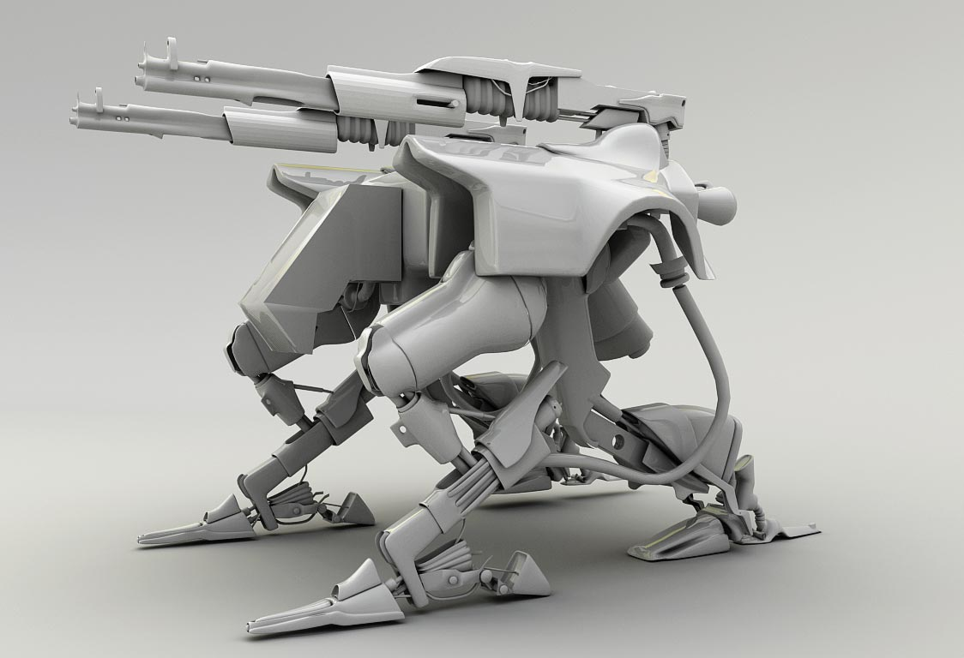
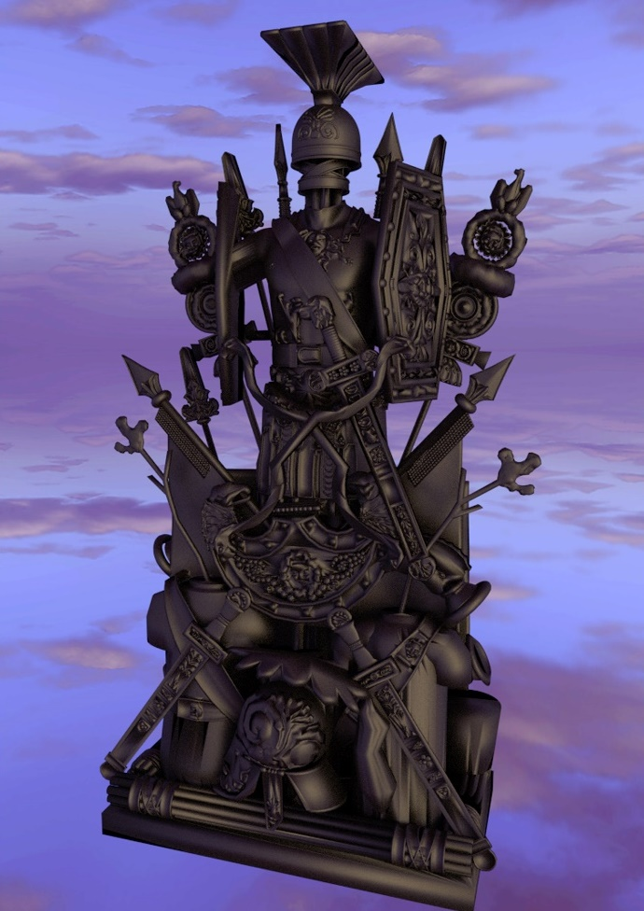
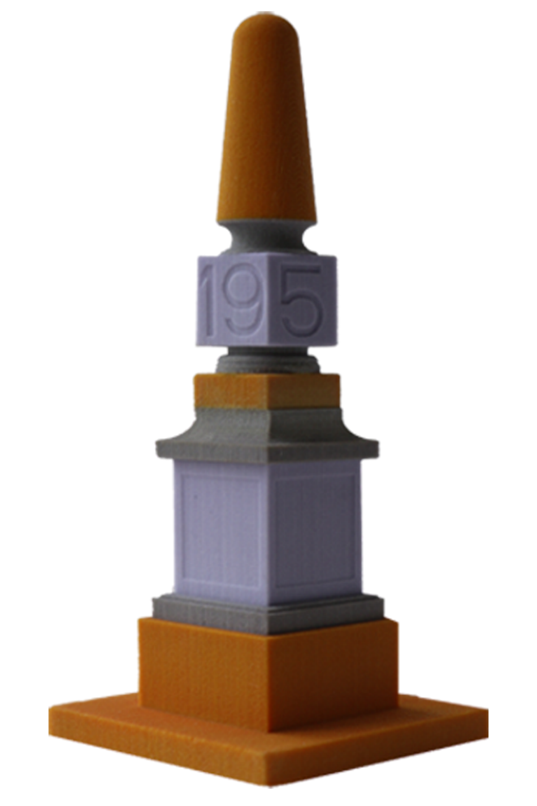

Slide 3
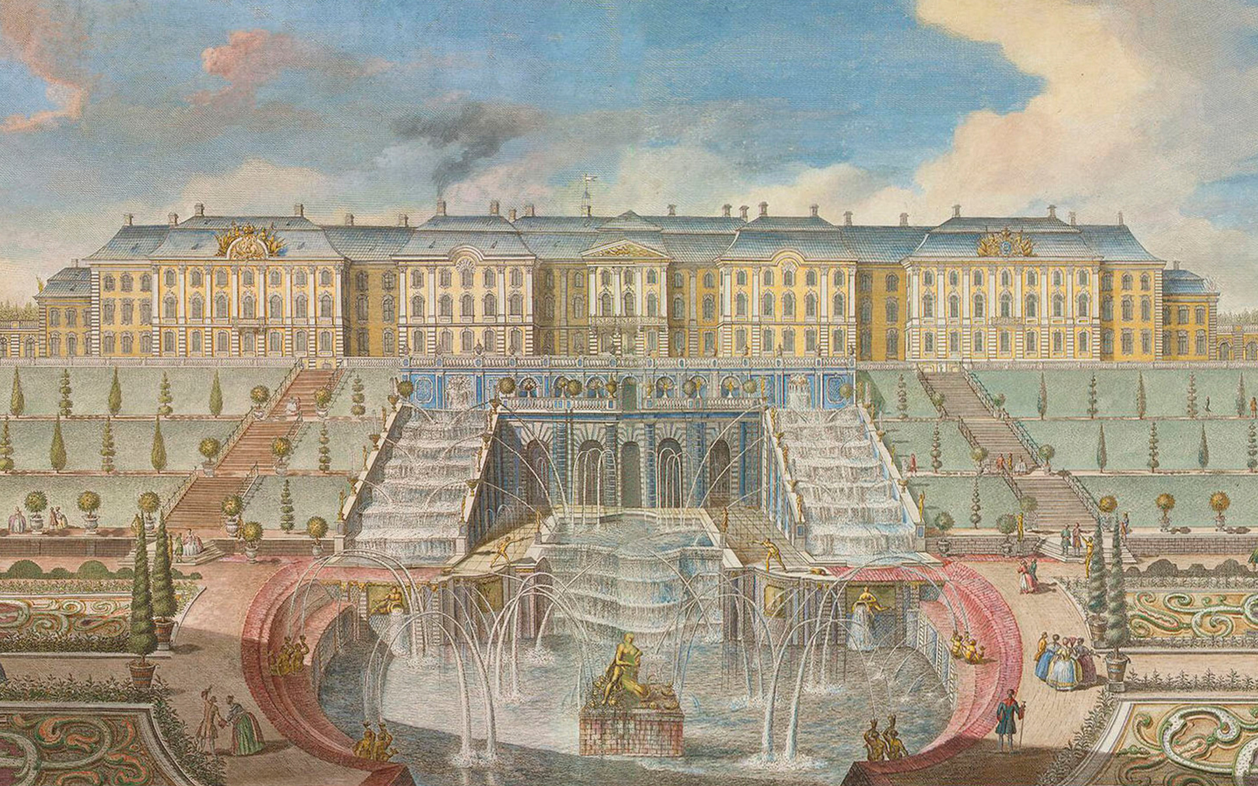

Slide 4
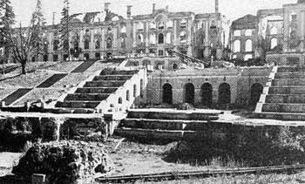

Slide 5
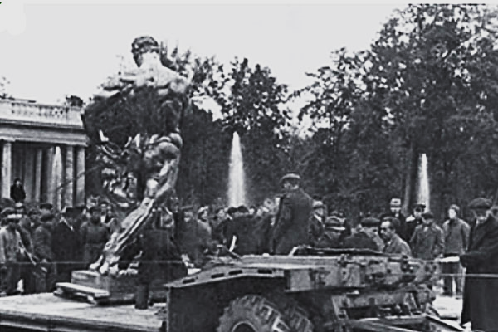

Slide 6
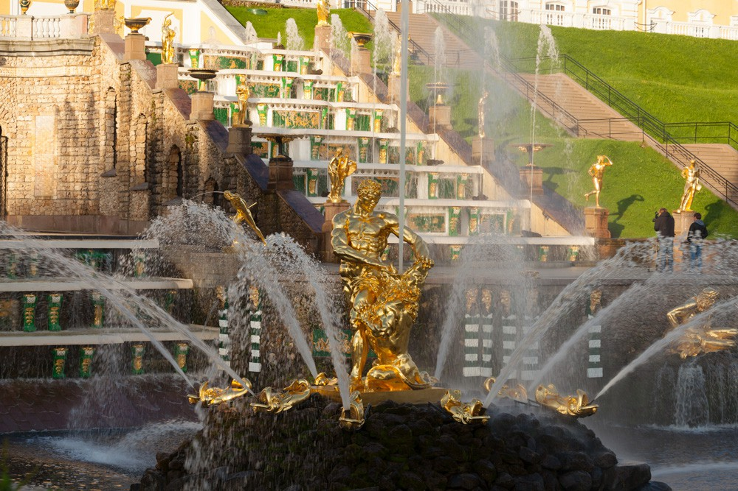

Slide 7
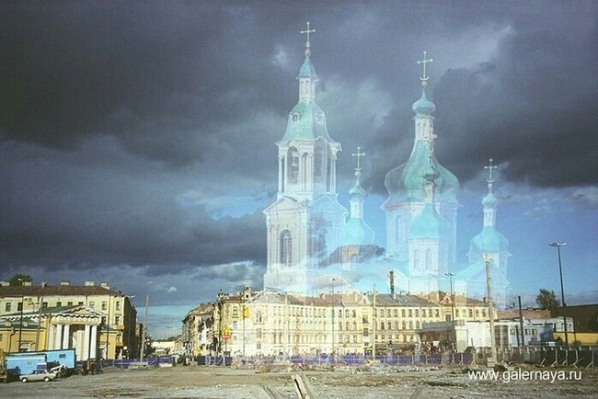

Slide 8
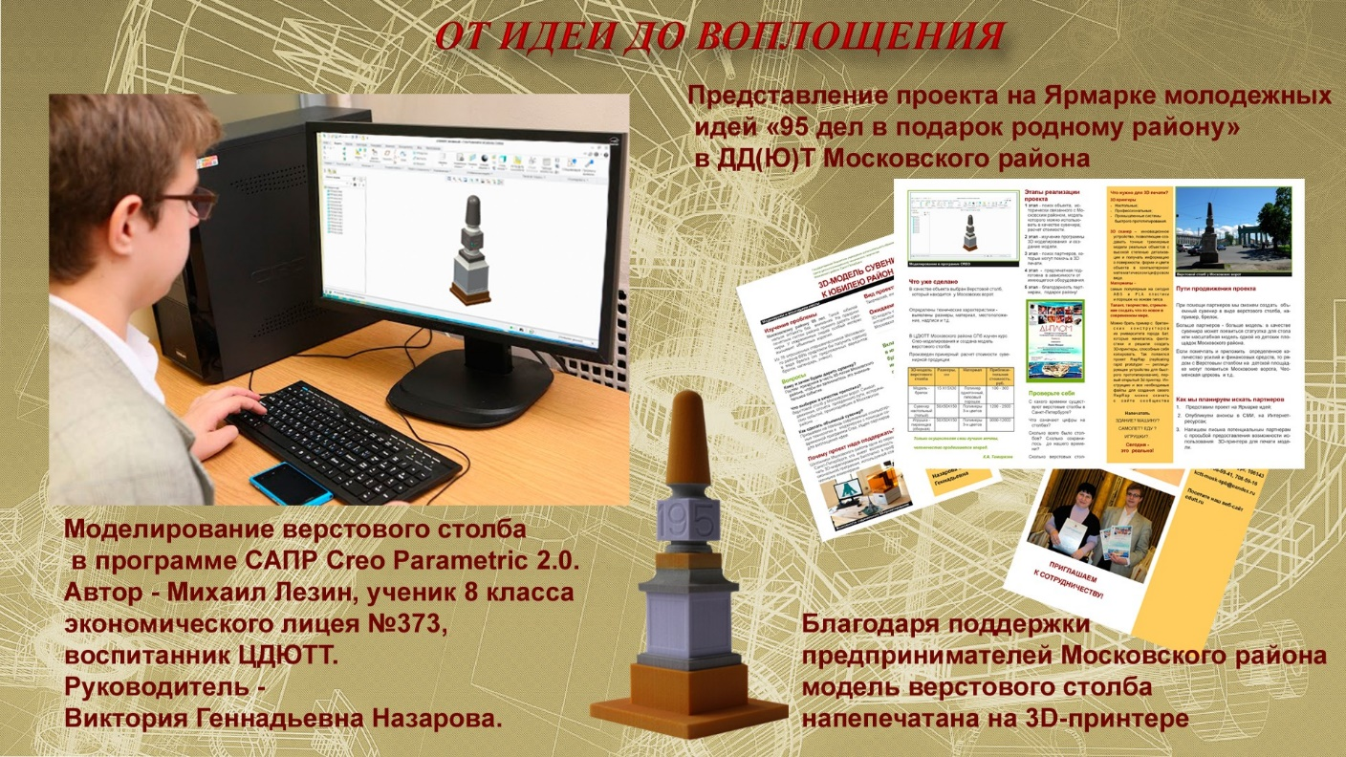
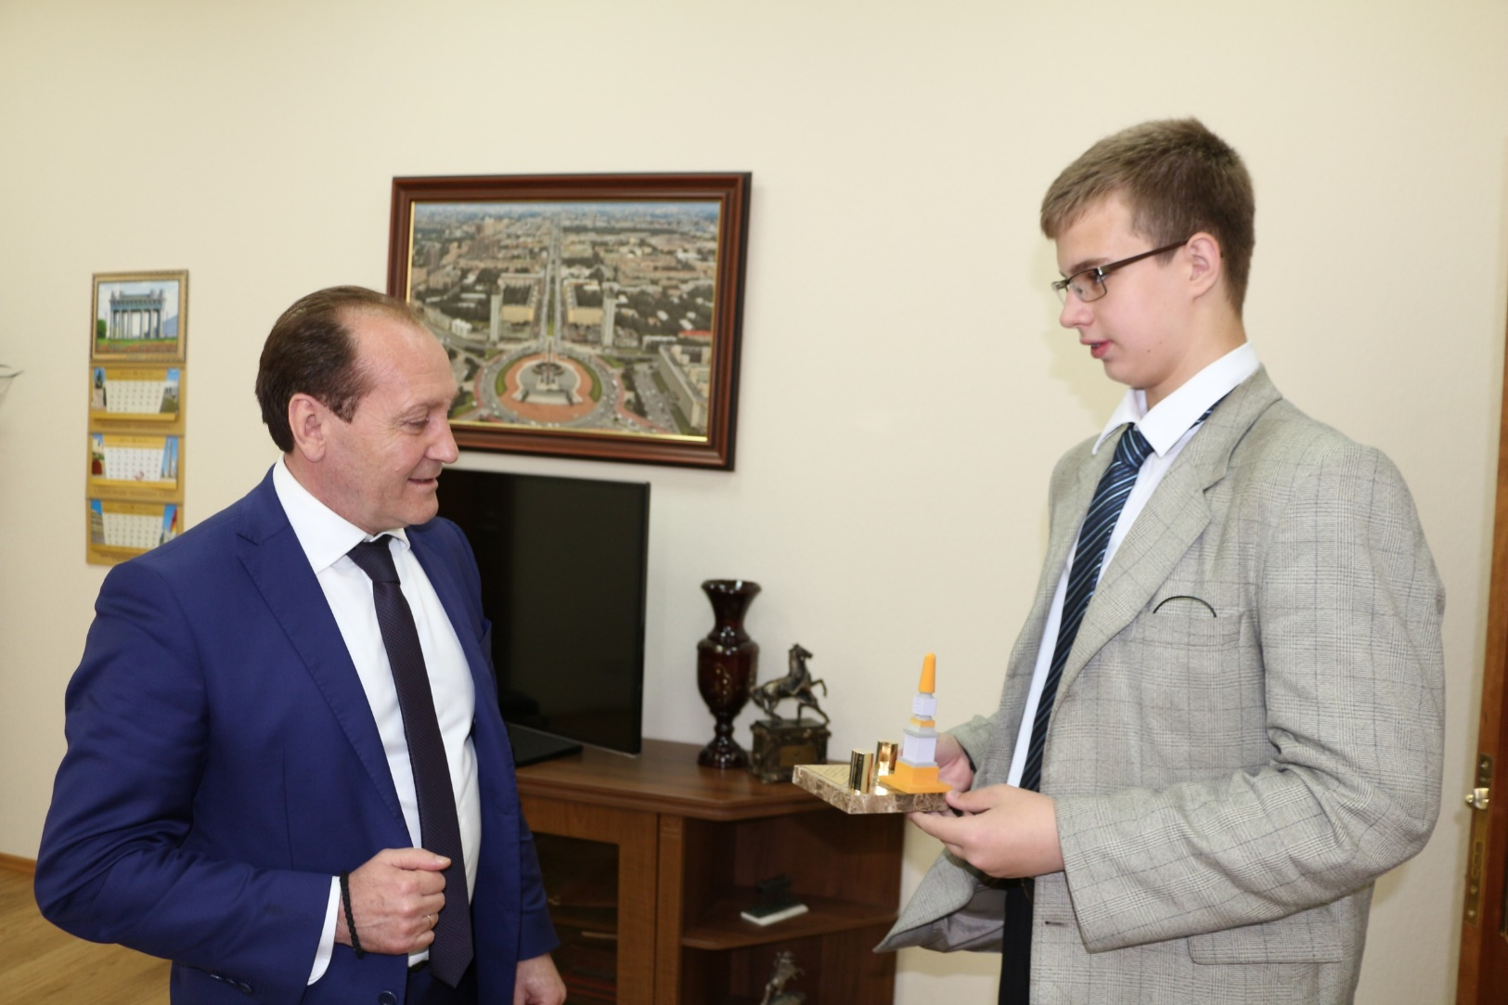

Slide 9
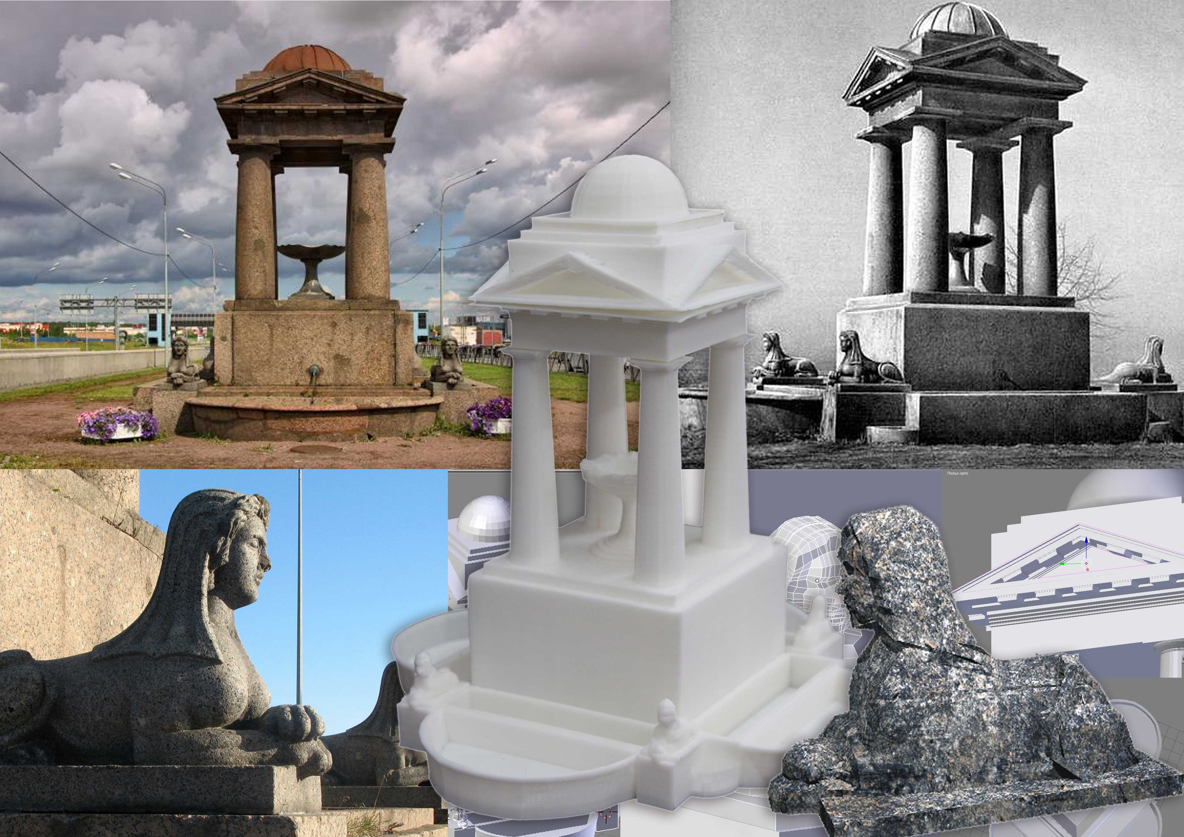

Slide 10
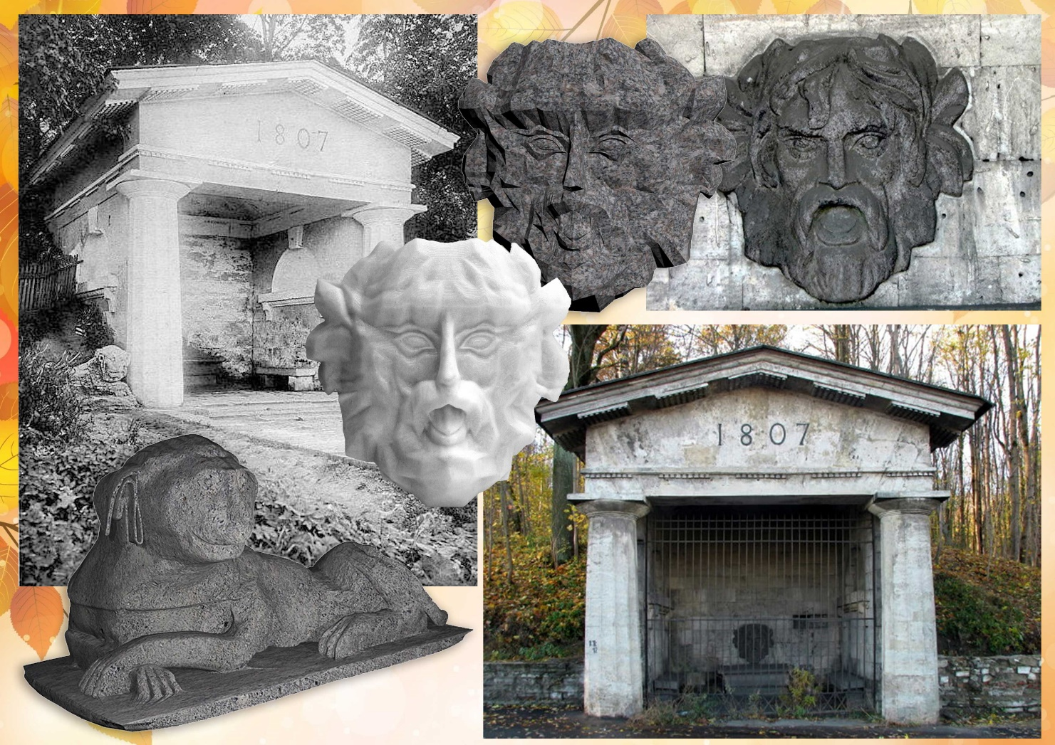

Slide 11
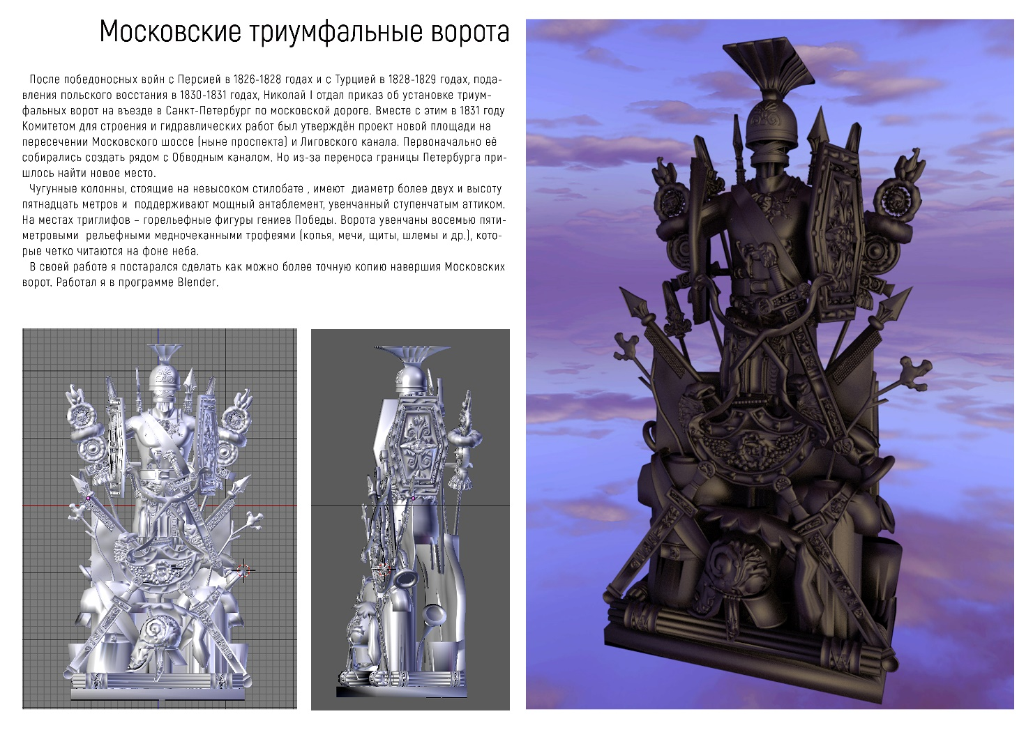

Slide 12
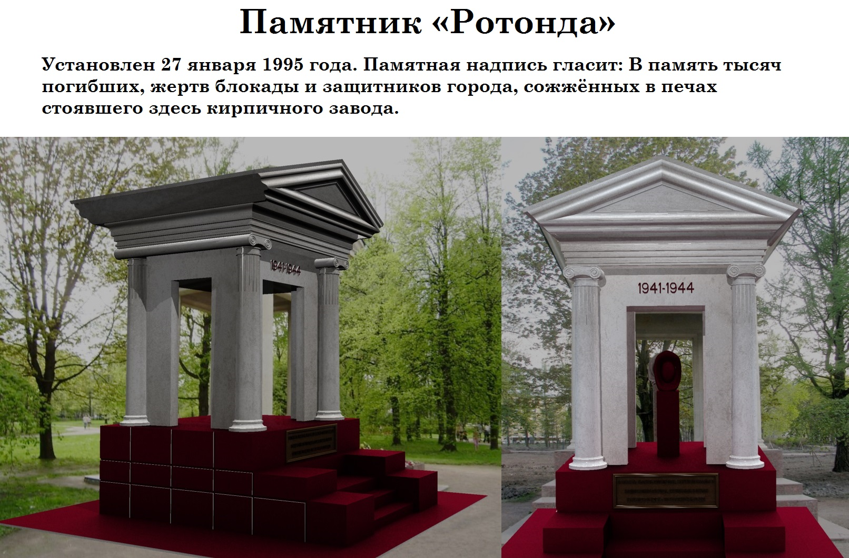

Slide 13
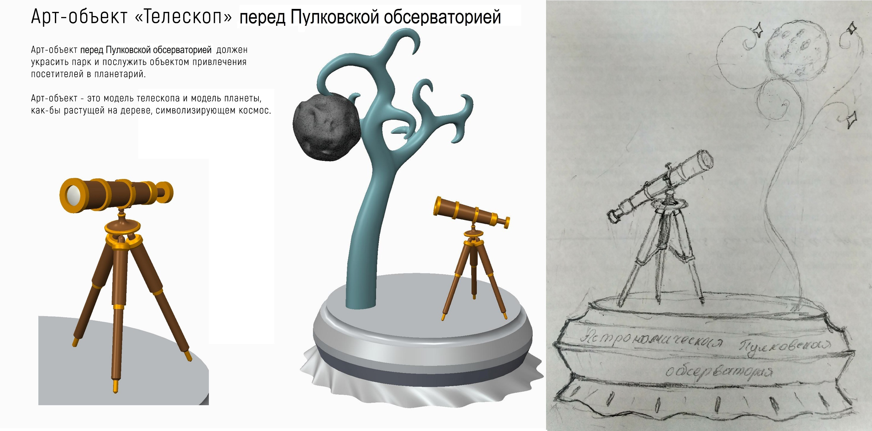

Slide 14
Программы для 3D моделирования
Выбирая среду для трехмерного моделирования, в первую очередь, следует определить круг задач, для решения которых она подходит, сложность изучения программы, затраты времени на адаптацию под нее, так как работа с трехмерным моделированием должна быть рациональной, быстрой и удобной, а результат получался качественным и максимально творческим.
Autodesk 3DS Max
Самым популярным представителем 3D-моделлеров остается Autodesk 3ds Max —мощное, функциональное и универсальное приложение для трехмерной графики. 3D Маx — это стандарт, под который выпущено множество дополнительных плагинов, разработано готовых 3D-моделей, отснято гигабайты авторских курсов и видеоуроков.
Эта система может использоваться во всех отраслях, начиная от архитектуры и дизайна интерьеров и заканчивая созданием мультфильмов и анимированных видеороликов.
Cinema 4D
Cinema 4D — обладает практически таким же набором функций, как и 3ds Max но отличается в логике работы и способах выполнения операций. Может похвастать более совершенным функционалом в создании видеоанимаций, а также способностью создавать реалистичную графику в режиме реального времени.
Sculptris
Для тех, кто делает свои первые шаги на поприще виртуального скульптора, идеально подойдет несложное и веселое приложение Sculptris. С помощью этого приложения, пользователь сразу погружается в увлекательный процесс лепки скульптуры или персонажа. Воодушивившись интуитивным творением модели и развивая свои навыки, можно перейти на профессиональный уровень работы в более сложных программах. Возможности Скульптрис достаточны, но не полны. Результат работы — создание одиночной модели, которая будет использоваться при работе в других системах.

Slide 15
Программы для 3D моделирования
AutoCAD
Для целей строительного, инженерного и промышленного проектирования применяется самый популярный чертежный пакет — AutoCAD от компании Autodesk. Эта программа обладает мощнейшим функционалом для двухмерного черчения, а также проектирования трехмерных деталей разной сложности и назначения.
Научившись работать в AutoCAD, пользователь сможет проектировать сложные поверхности, конструкции и прочие изделия материального мира и оформлять к ним рабочие чертежи. На стороне пользователя — русскоязычное меню, справка и система подсказок по всем операциям.
Sketch Up
Sketch Up — это интуитивная программа для дизайнеров и архитекторов, которая используется для быстрого создания трехмерных моделей предметов, конструкций, зданий и интерьеров. Благодаря интуитивному процессу работы, пользователь может воплотить свой замысел достаточно точно и графически понятно. Можно сказать, что Sketch Up — самое простое решение, используемое для 3d моделирования дома.
Blender
Бесплатная программа Blender является очень мощным и многофункциональным инструментом для работы с трехмерной графикой. Количеством своих функций он практически не уступает большим и дорогим 3ds Max и Cinema 4D. Эта система вполне подойдет как для создания 3D-моделей, так и для разработки видеороликов и мультфильмов. Blender может похвастать перед тем же 3ds Max более продвинутым инструментарием создания анимаций. Блендер может оказаться сложным в изучении, так как имеет сложный интерфейс и непривычную логику работы. Зато благодаря открытой лицензии он может быт успешно использован в коммерческих целях.

Slide 16
Программы для 3D моделирования
Creo Parametric
Приложение Creo Parametric обладает эффективными базовыми функциями моделирования, а также революционными функциями в области аддитивного производства, определения на основе модели (MBD) и конструирования интеллектуальных сетевых изделий. Оптимизированные рабочие потоки и интуитивно понятный интерфейс пользователя дополняют картину.
Paint 3D
Простейшим способом создания несложных объемных объектов и их сочетаний в среде Windows 10 является использование интегрированного в операционную систему редактора Paint 3D. С помощью инструмента можно быстро и легко создавать, а также редактировать модели в трехмерном пространстве. Приложение прекрасно подойдет пользователям, которые осуществляют первые шаги в изучении 3D-моделирования за счет простоты освоения и встроенной системы подсказок. Более опытные пользователи могут использовать Paint 3D в качестве средства быстрого создания набросков трехмерных объектов для дальнейшего использования в более продвинутых редакторах.
Autodesk 123D
123D – программный пакет для начинающих работу в программах 3D-моделирования, который, однако, позволяет решать достаточно серьезные задачи на этапе прототипирования продукта профессионалам.
123D Catch – программа для создания 3D-моделей из фотографий
123D Design – программа для 3D-моделирования
123D Creature – программа для создания 3D-персонажей. Есть функции лепки, раскраски.
123D Sculpt – программа для лепки и объемного моделирования
123D Make – программа для разбиения 3D-моделей на слои для быстрого прототипирования на станке лазерное резки, из картона или из бумаги
Meshmixer – программа для подготовки 3D-моделей к печати на 3D-принтере

Slide 17
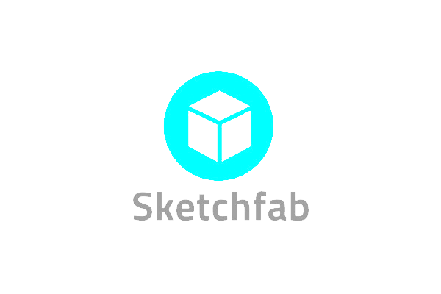
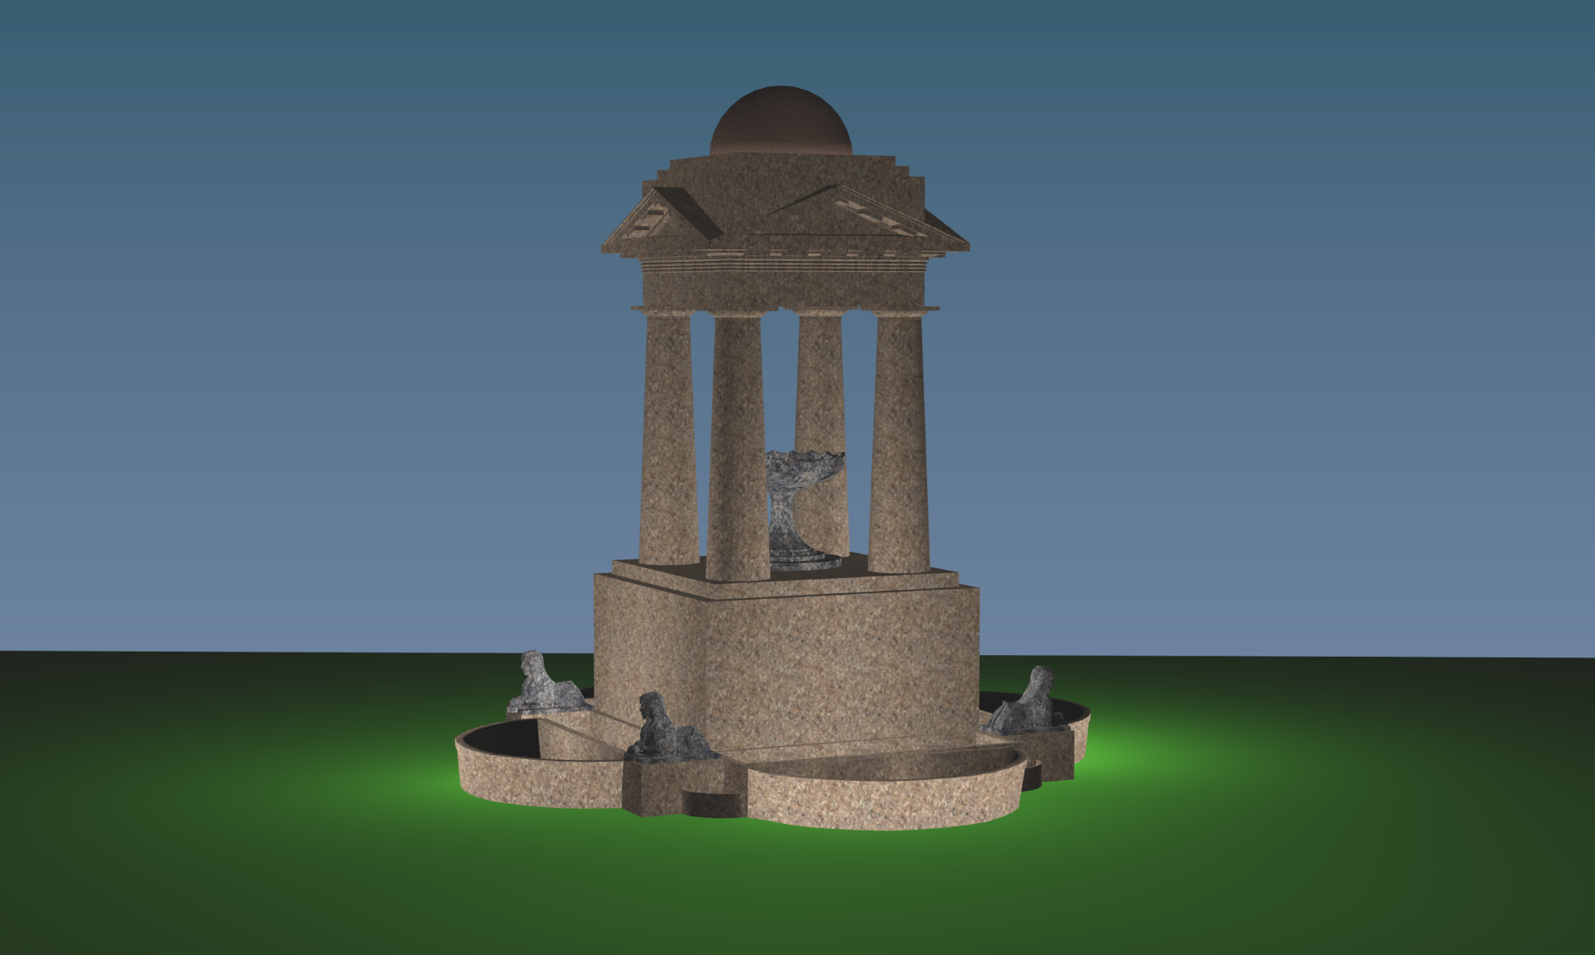

Slide 18
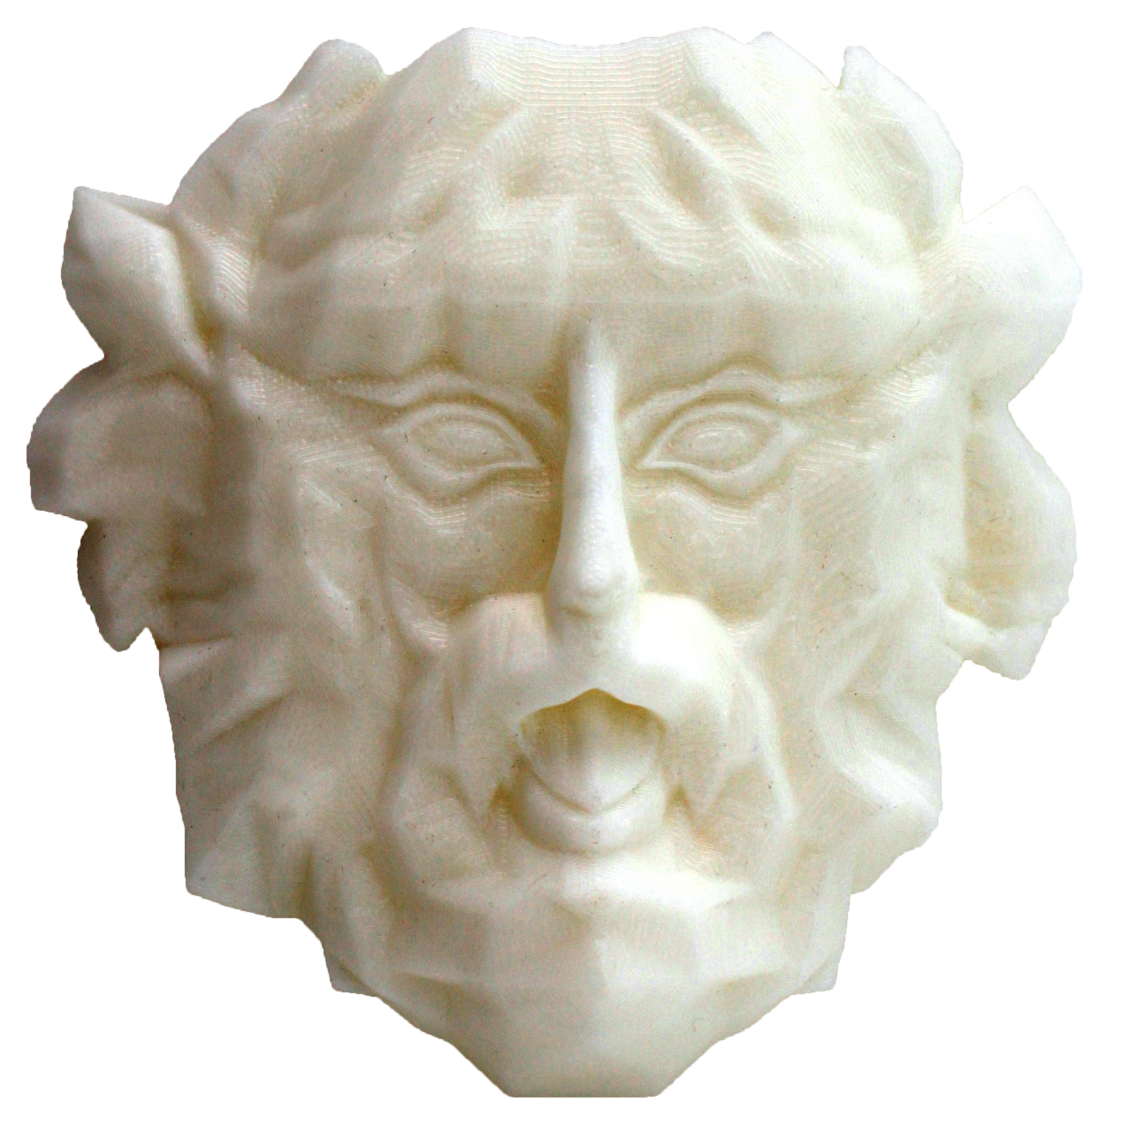
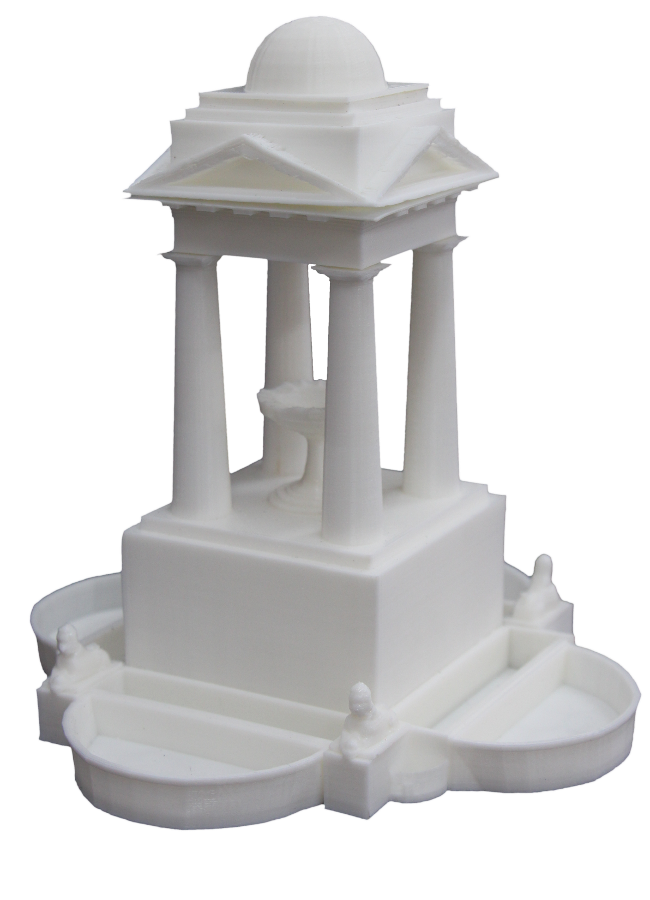
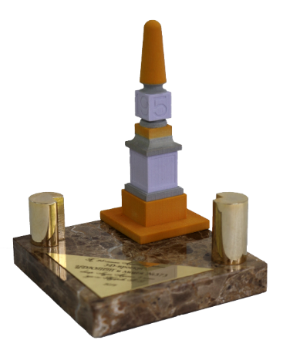

Slide 19
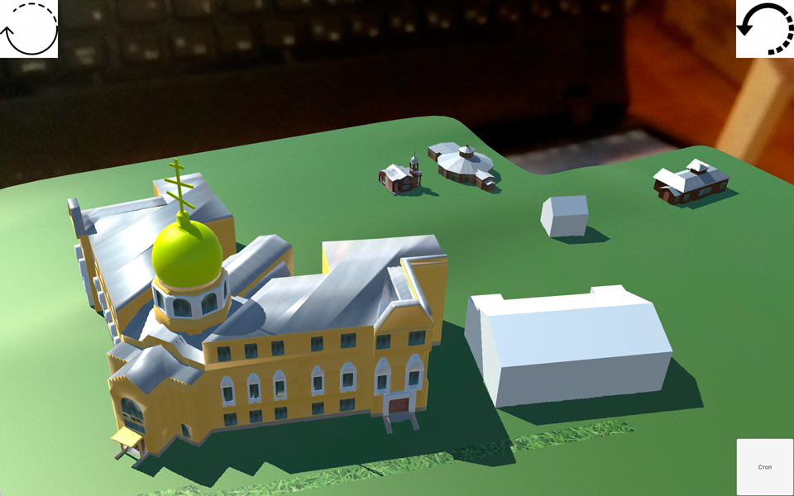
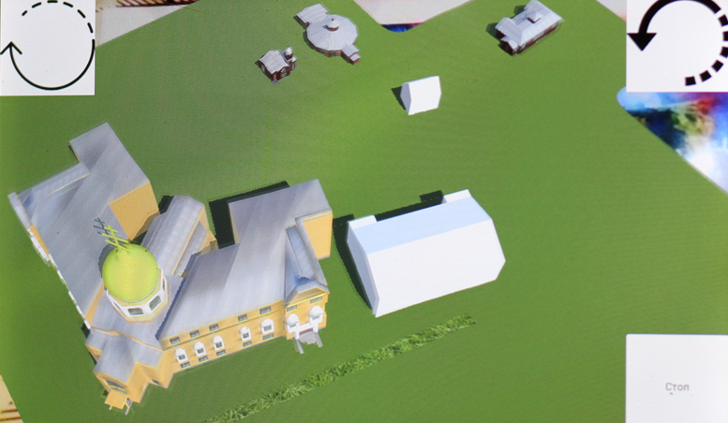
Приложения для дополненной реальности
ARToolKit. Набор инструментов для дизайна
и разработки AR-приложений.
Blippar. Это также платформа дополненной
реальности, в основном используемая брендами для продвижения своих товаров.
EON Reality. Полноценная платформа
дополненной реальности для смартфонов
и других устройств.
Infinity AR.
Layar SDK.
TryLive Retail.
HP Reveal.
Unity.

Slide 20
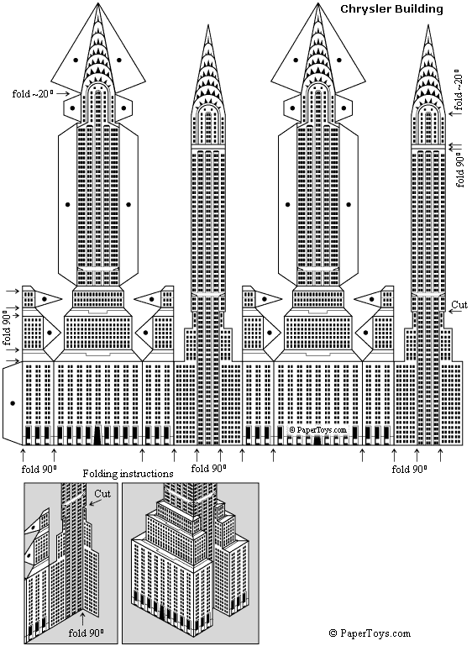
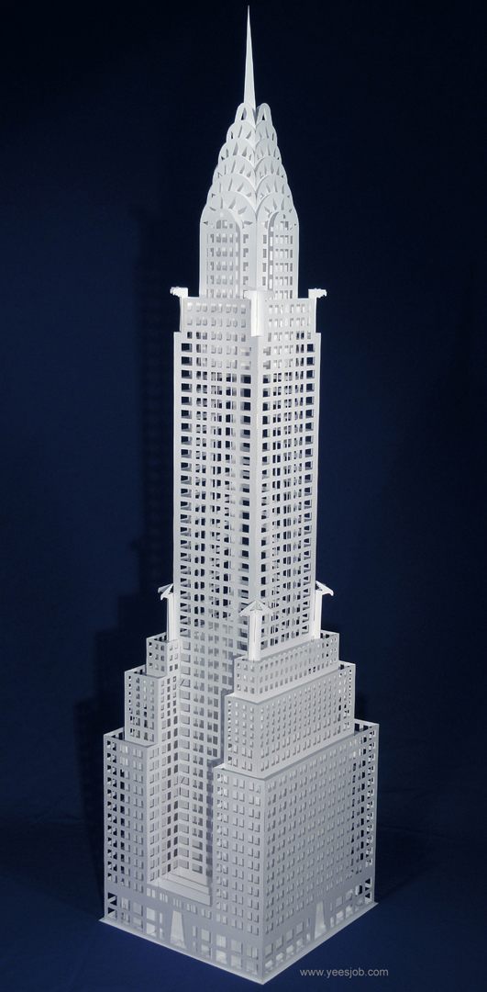

Slide 21
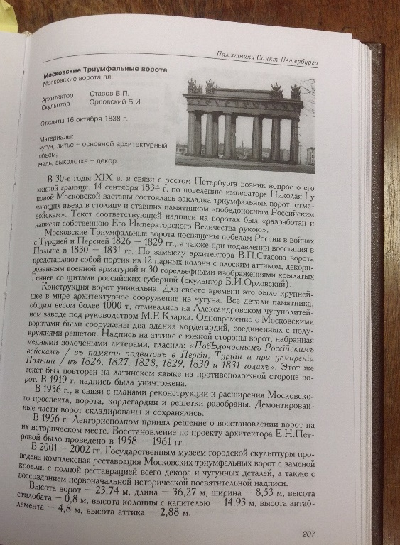
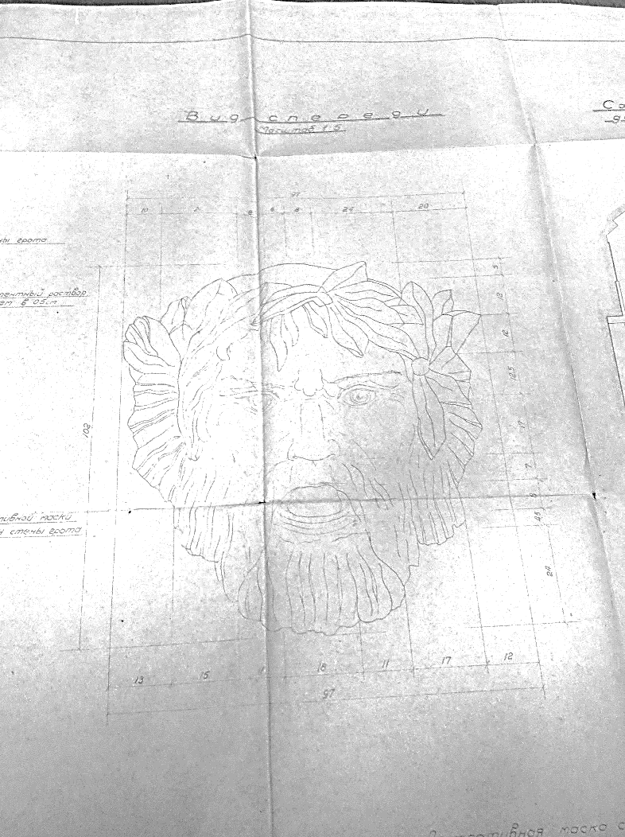
Поиск информации
интернет;
Библиотеки и архивы;
музеи;
ВУЗы.

Slide 22
